Slide 1

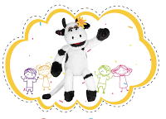
MANUAL TECNICO ADMINISTRATIVO DEL PAI

Slide 2
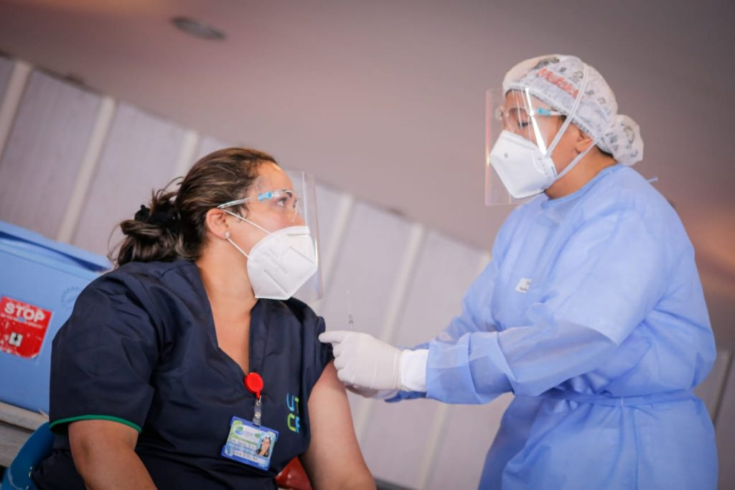
Talento humano en el PAI
Microprogramación
Estrategias y tácticas en vacunación
Cálculo de necesidades de insumos, apoyo logístico y talento humano

Slide 3
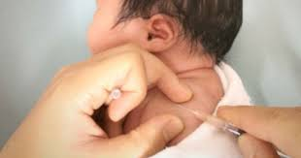
a Organización Mundial de la Salud y la Organización Panamericana de
la Salud han definido el Programa Ampliado de Inmunizaciones (PAI),
como el resultado del esfuerzo conjunto de muchos organismos gubernamentales y no gubernamentales, tendiente a lograr una cobertura universal de vacunación, con el fin de disminuir la morbilidad y la mortalidad causadas por enfermedades prevenibles con vacunas.
El PAI obedece a una prioridad política en salud pública en favor de
toda la población.

Slide 4
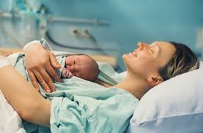
CÁLCULO DE NECESIDADES DE INSUMOS Y APOYO LOGÍSTICO
Para establecer las necesidades correspondientes a los recursos de operación del programa se requieren los cálculos de población a vacunar y las dosis de vacunas por aplicar

Slide 5
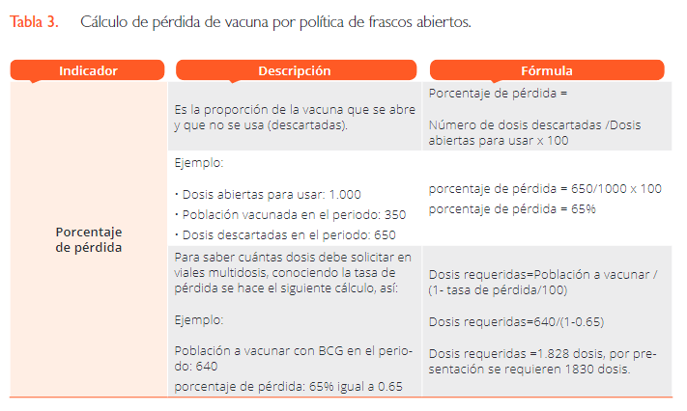
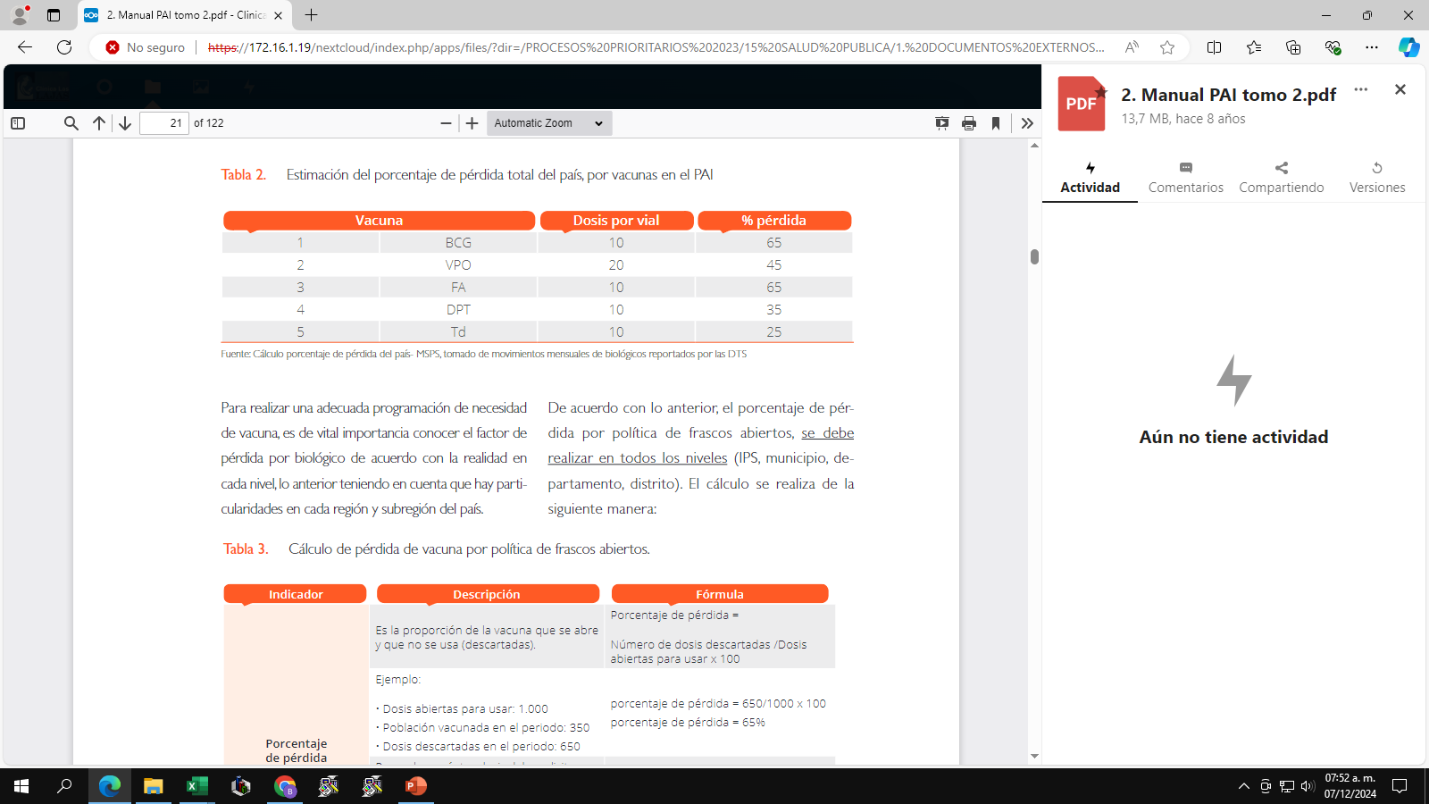
Para realizar una adecuada programación de necesidad
de vacuna, es de vital importancia conocer el factor de
pérdida por biológico de acuerdo con la realidad en
cada nivel.

Slide 6
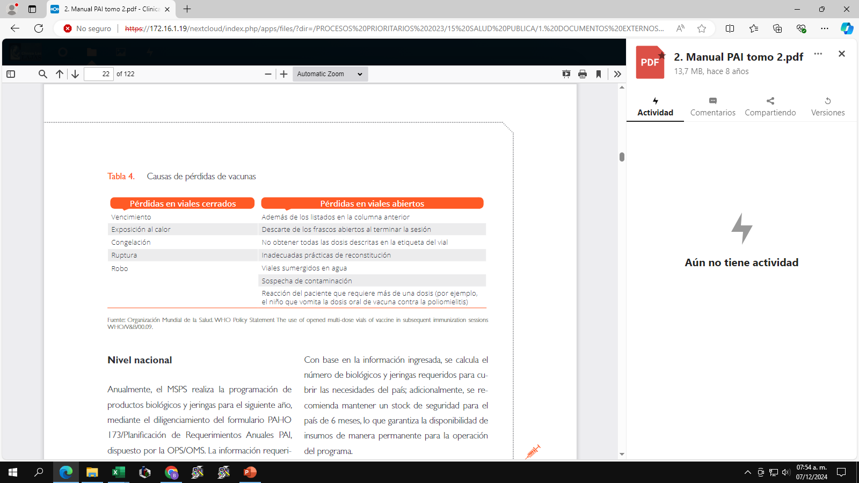
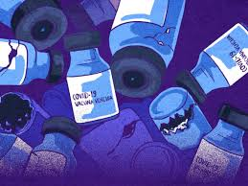

Slide 7
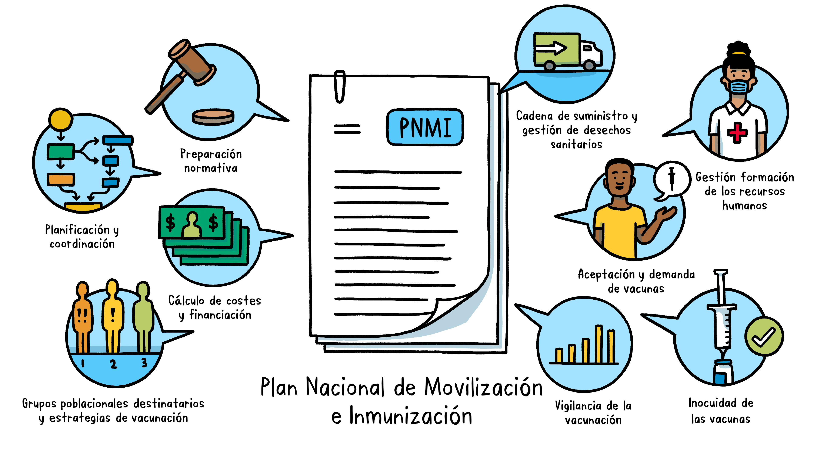
ESTABLECIMIENTO DE NECESIDADES EN RECURSOS FÍSICOS, TECNOLÓGICOS, LOGÍSTICOS, FINANCIEROS Y TALENTO HUMANO
Los recursos físicos, se refieren a los insumos y los equipos para la ejecución del programa, tales como productos biológicos, jeringas, algodón, agua destilada o estéril, papel, tinta, lápices, lapiceros, formatos de recolección y certificación de información, entre otros. Se debe conocer de cada elemento el récord de consumo (diario, semanal, mensual) para determinar las necesidades reales en cada nivel de gestión (entidad territorial, asegurador o prestador) y garantizar el proceso de solicitud, almacenamiento y distribución oportuna.

Slide 8

Los recursos de infraestructura física, se refieren a los espacios con materiales de construcción y acabados necesarios para el adecuado funcionamiento y almacenamiento de los bienes requeridos por el programa.

Slide 9
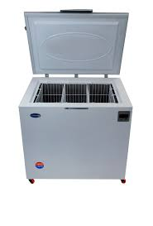
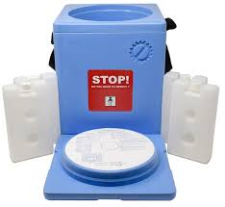
Los recursos tecnológicos son los necesarios
para el adecuado y óptimo funcionamiento del
programa, se ubican prioritariamente en los
componentes de cadena de frío (refrigeradores,
congeladores, termómetros, etc.) y del sistema
de información (equipo de cómputo, servicio de
internet, etc.). Están referidos a los equipos como
a los procedimientos estandarizados.

Slide 10
Los recursos de logística corresponden a aquellos que permiten realizar las acciones del programa en el lugar apropiado, en el momento preciso y bajos las condiciones adecuadas, con un resultado efectivo, con reducción en tiempos y riesgos en salud.
Algunos son transporte, medios de divulgación y comunicación (acceso telefónico, piezas comunicacionales como afiches, pendones, avisos publicitarios, propagandas, cartilla, volantes, etc.) y algunos equipos de red de frío. que se debe prever y garantizar desde la programación presupuestal, con un rubro específico y disponible, en todos los niveles de gestión (entidad territorial, EAPB, IPS). Para satisfacer las necesidades de: Traslado de productos biológicos, insumos y equipos.

Slide 11

ESTRATEGIAS Y TÁCTICAS EN VACUNACIÓN
La implementación de estrategias en vacunación involucra un componente de planificación y otro de toma de decisiones. Las estrategias deben ajustarse
a las necesidades económicas, sociales y culturales de cada población y deben ser evaluadas y ajustadas permanentemente, para que respondan a las necesidades cambiantes de la población sujeta de la intervención
1. Acciones de vacunación permanente
2. Acciones de vacunación intensiva
3. Acciones de vacunación emergente (bloqueo/
operación barrido

Slide 12
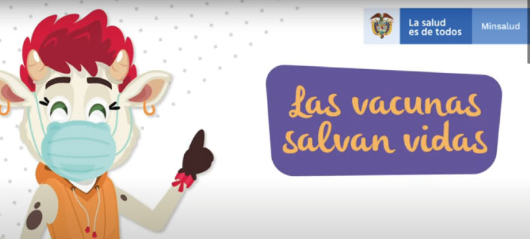
TÁCTICAS EN VACUNACIÓN
Son las diferentes formas que los servicios de vacunación realizan la oferta del programa.
Vacunación institucional: Tiene como objeto atender la demanda espontánea e inducida al servicio de vacunación que se realiza de manera gratuita en las IPS públicas y privadas; es la más comúnmente utilizada por la comunidad y requiere acciones de información, educación y comunicación (IEC) acerca de la importancia de las vacunas, con el fin de sensibilizar a la comunidad.

Slide 13

Vacunación sin barreras en todas las IPS públicas y privadas
Se debe garantizar la atención gratuita, oportuna y de
calidad a la población que solicita el servicio de vacunación, sin ningún tipo de barrera administrativa o de gestión; para ello, se deben realizar los convenios o contratos administrativos a que hubiere lugar, con el objeto de eliminar las barreras que puedan existir

Slide 14
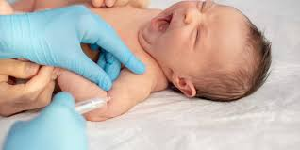
Vacunación oportuna y obligatoria del recién nacido
Entregar información que asegure la adherencia al
PAI (libros, registros de vacunación, etc.), para dar
cumplimiento a la norma vigente que garantiza este
derecho al binomio madre-hijo, de tal manera que
se asegure el ingreso del recién nacido al Sistema
de Información Nominal del PAI, para su posterior
seguimiento dentro de la cohorte de nacidos vivos.

Slide 15
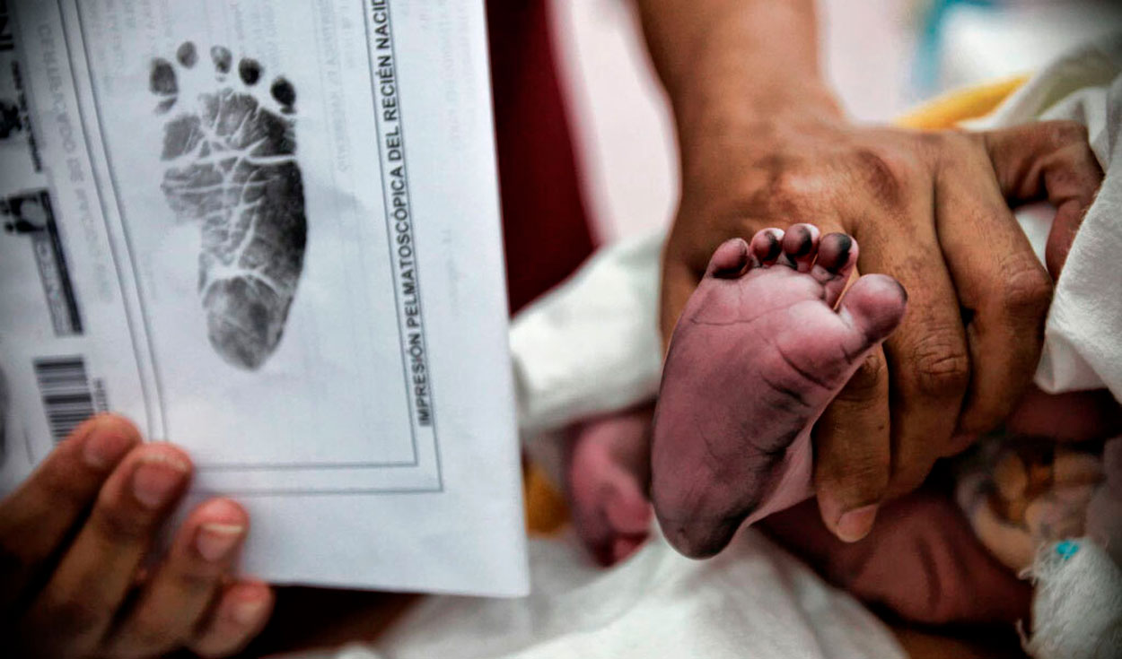
SEGUIMIENTO A COHORTES DE NACIDOS VIVOS PENDIENTE
Se define como el seguimiento mensual al grupo de nacidos vivos que han ingresado al programa, a través de la institución que atiende el parto, y al cual se le realiza un rastreo mensual por parte de las EAPB e IPS y ESE vacunadoras que ofertan el programa
permanente. Esta táctica requiere una óptima coordinación de la dirección local de salud y las EAPB en el nivel local, garantizando el sistema de referencia y contrarreferencia

Slide 16
CONCEPTOS GENERALES EN INMUNIZACIÓN Y VACUNACIÓN
Vacunación
En su origen, el término vacunación significó la ino-culación del virus de la viruela, que afectaba a los bóvidos (vaccinia), para proteger contra el virus de la viruela humana. Hoy se utiliza para referirse a la ad-ministración de cualquier vacuna, independientemen-te de que el receptor desarrolle o no inmunidad1
Antígeno
Es la sustancia o grupo de sustancias capaces de ser reconocidas por los linfocitos T o B del organismo, para estimular la producción de una respuesta inmu-ne (producción de anticuerpos) específica.
Anticuerpos
Los anticuerpos o inmunoglobulinas son molécu-las resultado de la inmunidad específica humoral, por respuesta a la estimulación de un antígeno y la unión específica con él

Slide 17
Inmunidad
Se refiere a la observación muy antigua de que los individuos que han sufrido ciertas enfermedades infeccio-sas están exentos de volver a padecerlas9. La inmunidad es el conjunto de factores humorales y celulares que protegen al organismo frente a la agresión por agentes infecciosos. Se obtiene mediante la respuesta inmune producida por el sistema inmunológico, el cual distingue entre lo propio y lo ajeno para eliminar lo ajeno
La inmunidad depende de la respuesta inmune que genere el sistema inmunológico, y puede ser : innata (denominada también inespecífica o natural) o adap-tativa (específica o adquirida). Esta última, a su vez, se desencadena por una inmunidad humoral y celular obtenida de manera natural o artificial y cada una de ellas es pasiva o activa, según la forma como se adquieren los anticuerpos.
Inmunización
Es la acción de conferir o ganar inmunidad activa o pasiva

Slide 18
Inmunogenicidad
Es la capacidad de producir el tipo apropiado de res-puesta inmunitaria (humoral, celular o ambas),
Eficacia
Es el porcentaje de individuos que se benefician de la vacuna aplicada en condiciones ideales. La eficacia se obtiene a través de estudios prospectivos, aleato-rizados, doble ciego y controlado. La eficacia de una vacuna está en función de su inmunogenicidad24
Efectividad
Se considera efectividad de una vacuna a los resultados o beneficios de salud proporcionados por un programa de vacunación en la población objeto, cuando las vacunas son administradas en las condiciones reales o habituales de la práctica diaria asistencial

Slide 19
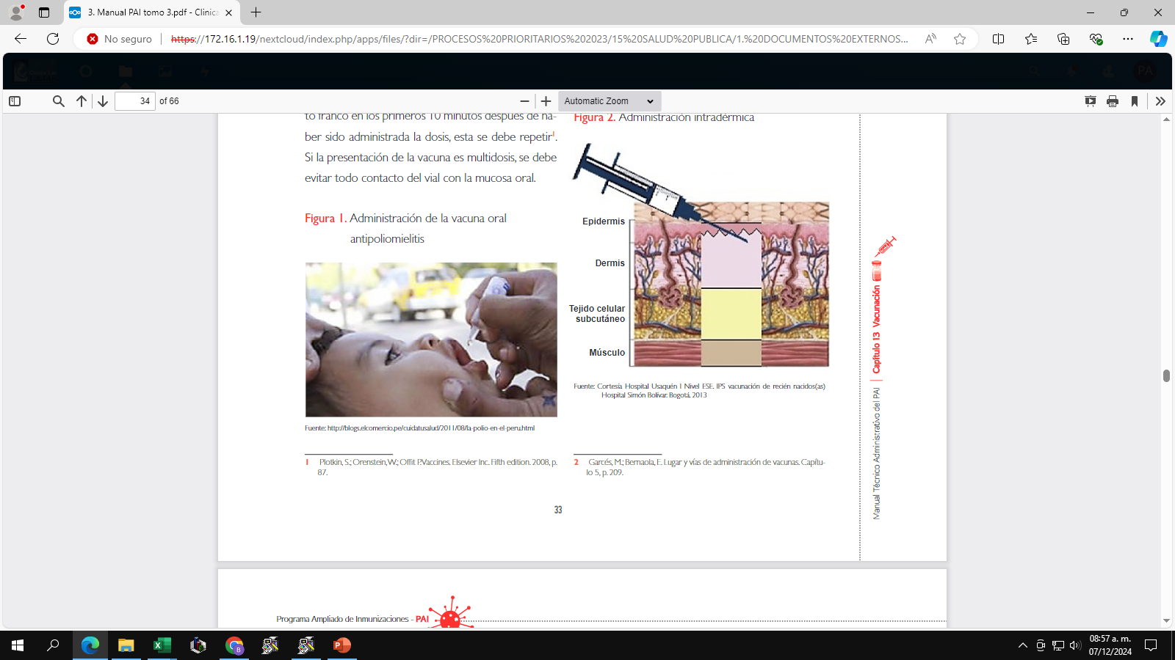
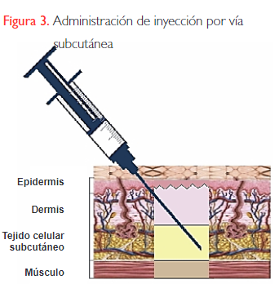
Vacunación
Vías de administración
La vacunación es la forma de introducir la vacuna al organismo; su elección es específica, con miras a evitar efectos indeseables (locales o sistémicos) y asegurar una máxima absorción y eficacia. Las vías de administración habitualmente usadas son: oral, intradérmica, subcutánea e intramuscular

Slide 20
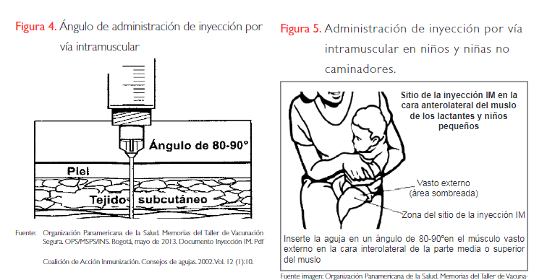
.

Slide 21
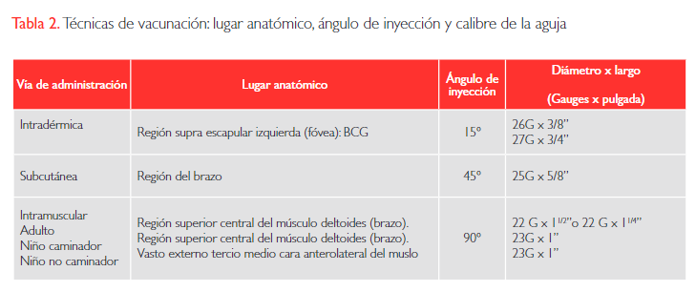

Slide 22
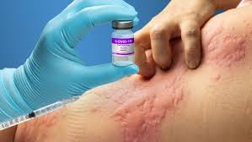
No existen Contraindicaciones debido a la eficacia y seguridad de las vacunas que se utilizan en la actualidad, son muy pocas las contraindicaciones absolutas de vacunación. Una contraindicación absoluta es la condición en el receptor de una vacuna que aumenta el riesgo de reacción adversa grave. Una vacuna no será aplicada cuando una contraindicación esté presente.
Las siguientes son contraindicaciones generales absolutas para todas las vacunas:
• Reacción anafiláctica a dosis previas de la vacuna
• Reacción anafiláctica previa a alguno de los componentes de la vacuna

Slide 23
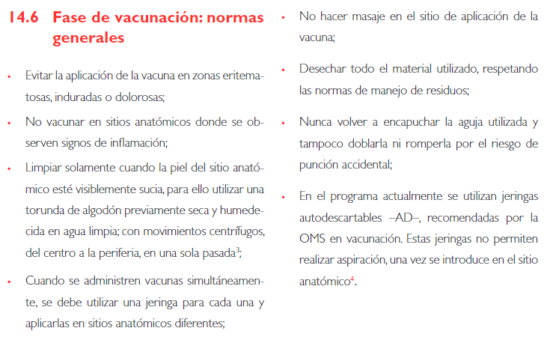

Slide 24
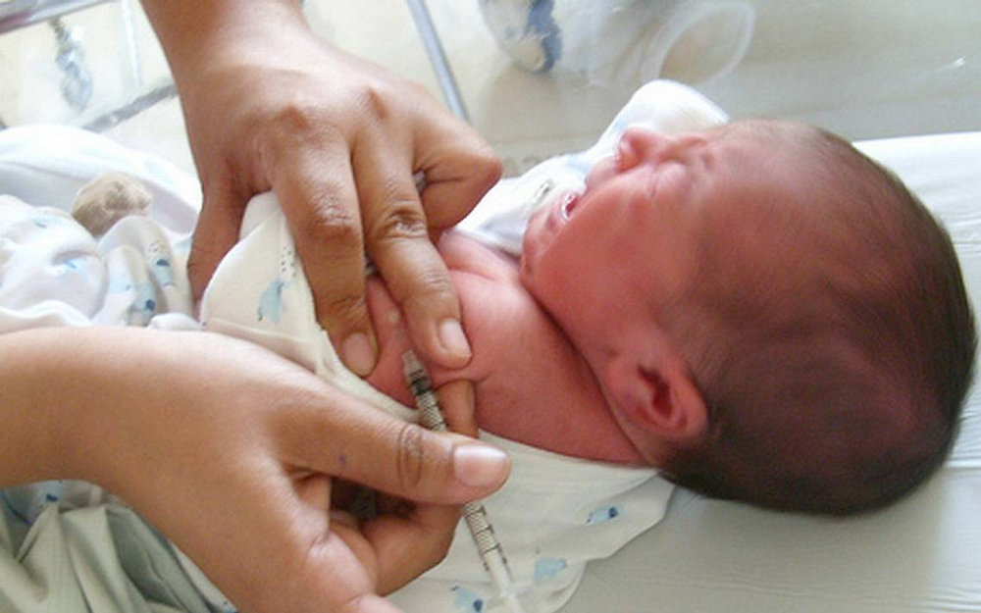
VACUNACIÓN DEL RECIÉN NACIDO
El parto institucional en Colombia se estima en 98,4%5; por lo tanto, es importante que todas las entidades territoriales, EAPB, ESE y demás actores garanticen la vacunación hospitalaria del recién nacido de manera oportuna. Se debe iniciar el esquema de vacunación con aplicación de BCG y antihepatitis B. La vacunación se debe realizar siempre que no exista ninguna contraindicación
La vacunación no debe estar sujeta a la presentación de registro civil, carné del asegurador u otros documentos que impidan el acceso de los menores al programa, es necesario garantizar que posterior al nacimiento todos los recién nacidos accedan a sus primeras dosis en las primeras 12 horas de vida.
La aplicación de las vacunas del recién nacido debe realizarse en el sitio donde se encuentre la madre (habitación).

Slide 25
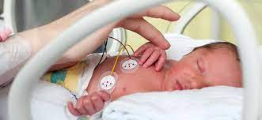
Los recién nacidos prematuros (nacido antes de las 37 semanas de edad) que se mantienen hospitalizados, deben de ser vacunados de acuerdo con el grado de estabilidad clínica del mismo. Se considera estable al recién nacido que tiene una evolución clínica de recuperación sostenida y crecimiento uniforme de acuerdo a su edad, sin necesidad de ventilación mecánica o terapia para infecciones graves, sin alteraciones metabólicas, renales, cardiovasculares o respiratorias significativas. En recién nacidos prematuros estables, la recomendación es iniciar la vacunación en forma habitual. Para los recién nacidos prematuros en condiciones inestables, se recomienda que la vacunación se difiera hasta que se encuentre estable o hasta después de su egreso hospitalario.

Slide 26
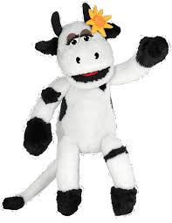
GRACIAS

